Slide 1
Funkční poruchy pohybového systému
Mgr. Pavlína Bazalová

Slide 2

Dělení poruch pohybového aparátu
Strukturální
Funkční
Funkcionální
Strukturální porucha s funkční nadstavbou

Slide 3
Strukturální poruchy
Snáze definovatelné – „mají nález“ – RTG, UZ, MRI, CT, lab.
Lékařská diagnóza
Typická je progrese
Lokalizace problému (bolesti) není tolik proměnlivá, spíše stálá
Strukturální změny se zpravidla (nejde-li o zánět) projeví až tehdy, když způsobí změny funkce (Kolář et al., 2009).

Slide 4
Co všechno patří do strukturálních poruch?
VVV – např. PEC, VDK
Traumata – např. luxace, fraktury
Záněty a infekce – např. revmatoidní artritida, dna, boreliová infekce
Systémová a metabolická onemocnění – např. lupus erythematodes, hemofilie, DM
Degenerativní změny – např. artrózy, spondylartrózy, spondylolýza
Nádorová onemocnění

Slide 5
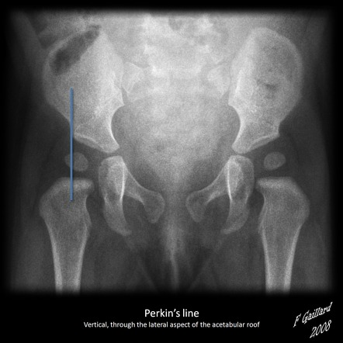
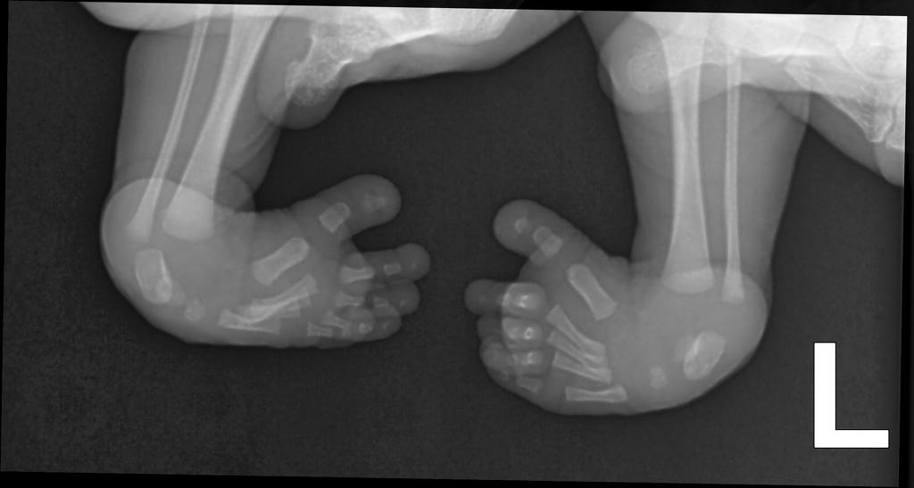
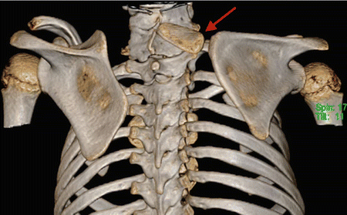
VVV
https://radiopaedia.org/cases/talipes-equinovarus-clubfoot-2
https://radiopaedia.org/articles/developmental-dysplasia-of-the-hip
https://musculoskeletalkey.com/evidence-based-treatment-of-sprengel-deformity/

Slide 6
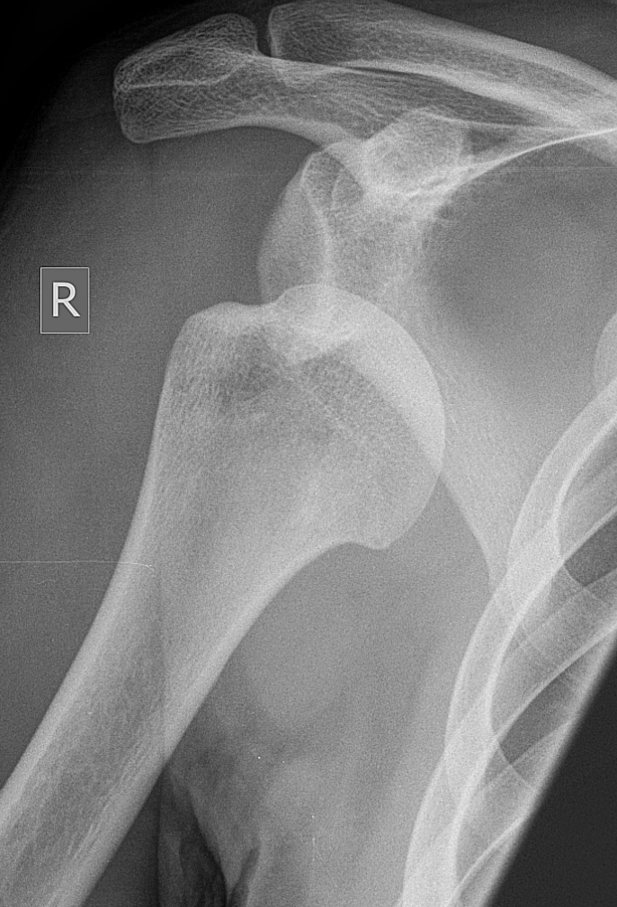
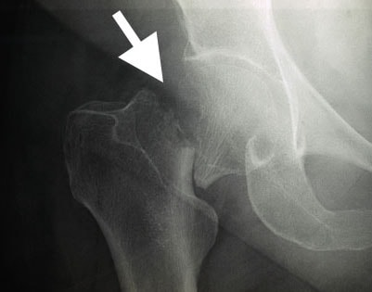
Traumata
https://orthoinfo.aaos.org/en/diseases--conditions/hip-fractures/
https://coreem.net/core/shoulder-dislocation/

Slide 7
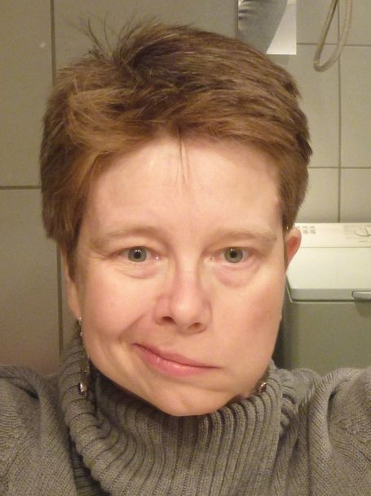
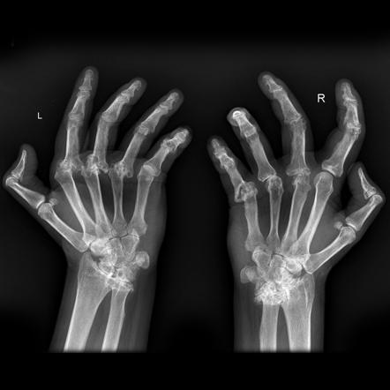
Záněty a infekce
https://radiopaedia.org/articles/rheumatoid-arthritis-musculoskeletal-manifestations-2
https://aku-fyzio.cz/obrna-licniho-nervu/

Slide 8
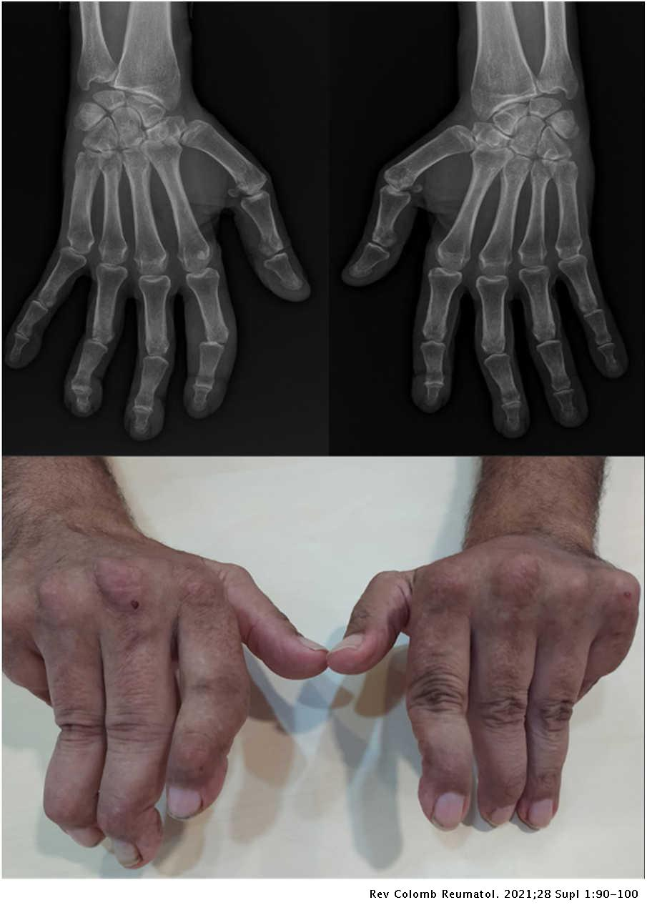
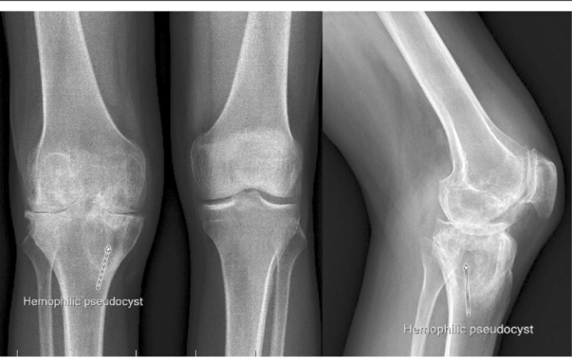
Systémová a metabolická onemocnění
https://www.researchgate.net/figure/Preoperative-X-ray-of-the-typical-hemophiliac-arthropathy-of-the-right-knee-with_fig1_325309365

Slide 9
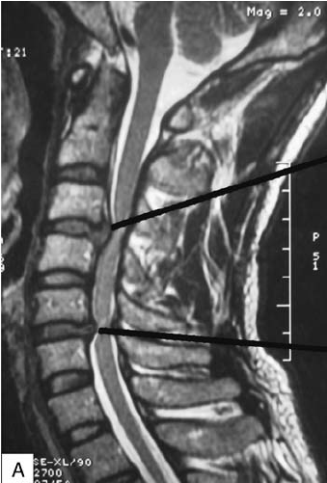
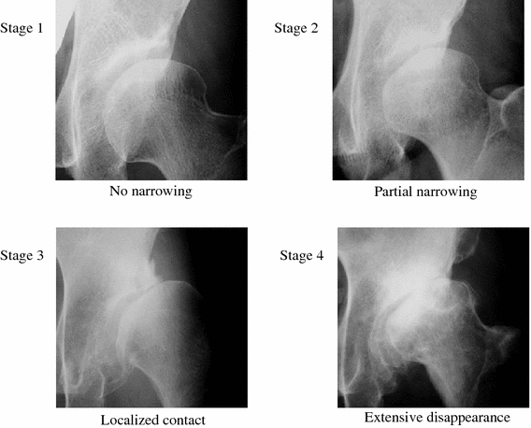
Degenerativní změny
https://www.researchgate.net/figure/A-MRI-scans-of-a-male-patient-with-cervical-spondylosis-at-2-noncontiguous-levels-with_fig1_275271936
https://www.researchgate.net/figure/Japan-Orthopaedic-Association-JOA-staging-criterion-joint-space_fig2_51641895

Slide 10
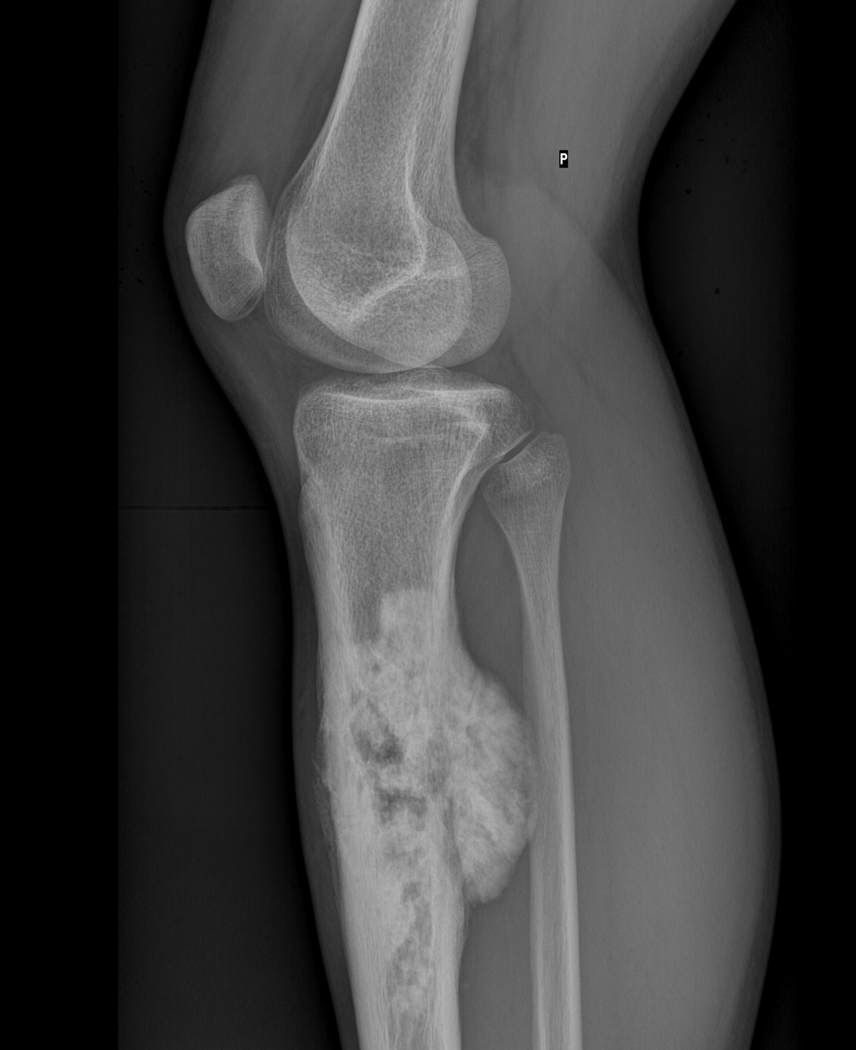
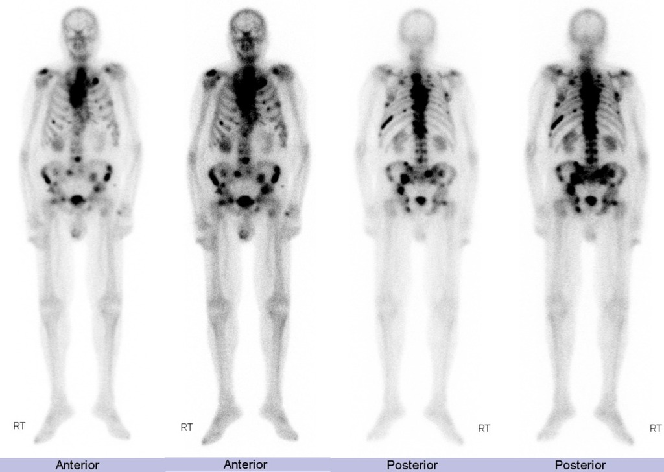
Nádorová onemocnění
https://radiopaedia.org/cases/metastatic-prostate-cancer-bone-scan?lang=us
https://sk.wikipedia.org/wiki/Osteosarkóm

Slide 11
Funkcionální poruchy pohybového aparátu
Dříve označovány jako psychogenní nebo hysterické
Dnes jako “funkční poruchy hybnosti“
poruchy hybnosti, jejichž projevy jsou nestálé, mění se významně odvedením pozornosti a jako poruchy neshodující se s obrazem poruchy hybnosti na podkladu známého neurologického onemocnění
Terapie: multidisciplinární přistup – důraz na bio-psycho-sociální model
https://www.youtube.com/watch?v=MC5uOFZN83Q

Slide 12
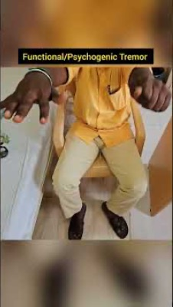

Slide 13
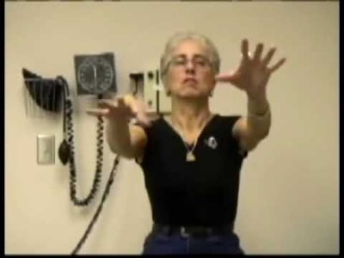

Slide 14
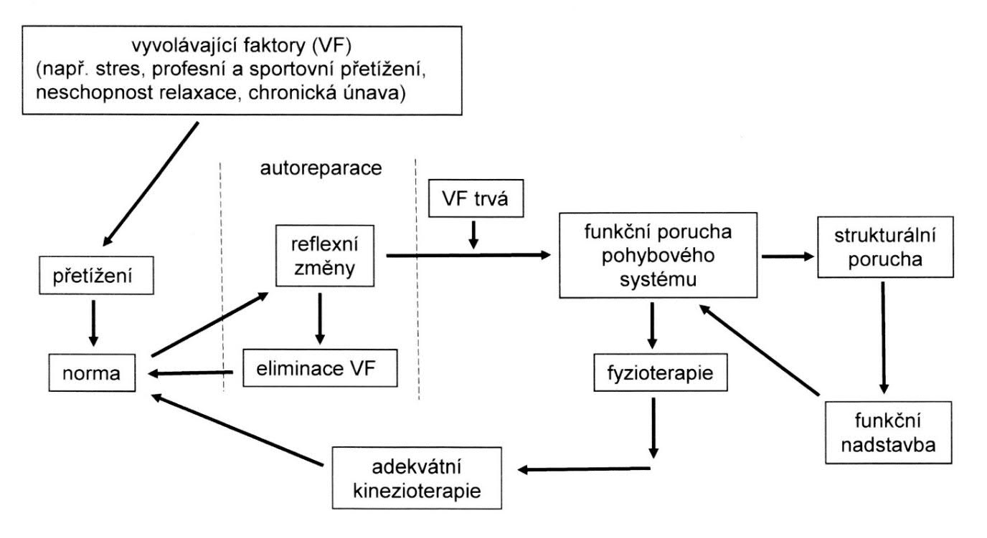
Funkční poruchy
Habilitační práce: Poděbradská (2019) – uvedeno v Komplexní kineziologický rozbor (2019)

Slide 15
Funkční poruchy
Funkční poruchy jsou klinickou manifestací reflexních změn v pohybovém aparátu
Vznikají na podkladě změny v řízení pohybu
Reflexní změny v pohybovém aparátu vznikají na podkladě působících faktorů:
  Stres
  Sportovní zátěž
  Akutní přetížení
  Chronická únava
  Nedostatečná regenerace a relaxace

Slide 16
Funkční poruchy
Z dlouhodobého hlediska nejefektivnější!
Odhalení příčiny vzniku a její dlouhodobé řešení!
Habilitační práce: Poděbradská (2019) – uvedeno v Komplexní kineziologický rozbor (2019)

Slide 17
Funkční poruchy
Nemusí se vždy jednat o techniky fyzioterapie nebo pohybovou aktivitu jako takovou!
Relaxační techniky
Dostatečná a vhodná regenerace
Práce se stresem
Psychoterapie
Spánková hygiena a další
Habilitační práce: Poděbradská (2019) – uvedeno v Komplexní kineziologický rozbor (2019)

Slide 18
Funkční poruchy
Změny ve tkáních:
Chrupavka
Kost
Vazivo
Osové deformity
A další…
Nedostatečná
Nevhodně zvolená
Žádná intervence
Habilitační práce: Poděbradská (2019) – uvedeno v Komplexní kineziologický rozbor (2019)

Slide 19
Funkční poruchy
Změny ve tkáních:
Chrupavka
Kost
Vazivo
Osové deformity
A další…
FPPS léčena neadekvátně
Farmaka
Obstřiky
Habilitační práce: Poděbradská (2019) – uvedeno v Komplexní kineziologický rozbor (2019)

Slide 20
Funkční poruchy
Funkční nadstavba: i při adekvátním přístupu už se nevrátí tkáň do původního stavu - úleva, ale nezměním strukturální poruchu
Habilitační práce: Poděbradská (2019) – uvedeno v Komplexní kineziologický rozbor (2019)

Slide 21
Diagnostika FPPS
Neměla by se spoléhat jen na vyřazení ostatních (strukturálních) příčin
Základem je řádně provedený a vyhodnocený kineziologický rozbor
Hledání klíčové oblasti
Problematika verifikace reflexních změn
  Palpace – vědecký prostředek x subjektivní dojem

Slide 22
Charakteristické znaky FPPS
Generalizace – „řetězení“
Reverzibilita
Vysoká frekvence výskytu
  Dnes řazeno i mezi neinfekční nemoci hromadného výskytu (civilizační onemocnění)
Proměnlivé klinické projevy
  Lewit: „…pokud léčíme tam, kde bolí, jsme obvykle ztraceni“
  typický chronicko-intermitentní průběh s intervaly bez potíží
  Klinické projevy:
  přítomnost spoušťových bodů (aktivních i latentních),
  omezení pohyblivosti (blokáda),
  změny v měkkých částech (změny posunlivosti měkkých tkání, zejména fascií),
  poruchy statiky či pohybového stereotypu,
  vegetativní změny, jakými jsou např. potivost, teplota tkání, dermografismus apod.

Slide 23
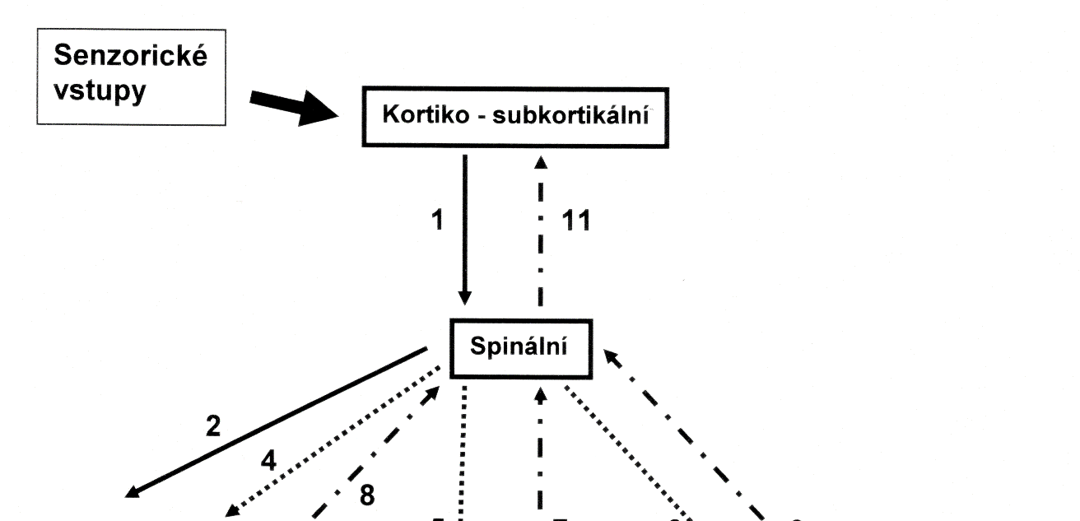
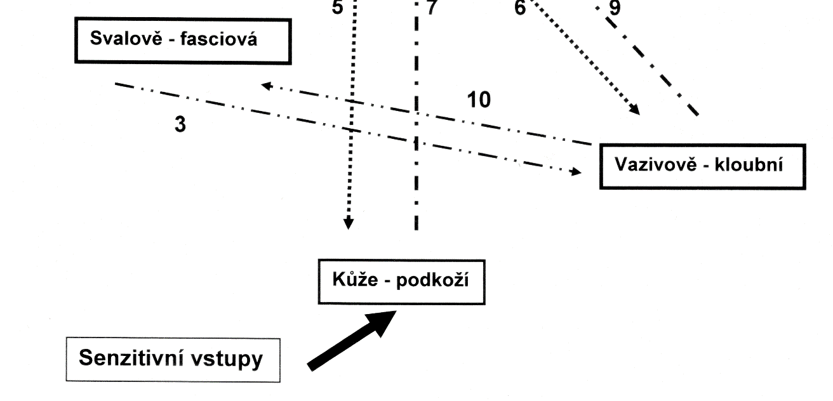
Etáže řízení pohybového systému (Poděbradská, 2018)

Slide 24
Etáž kortiko-subkortikální
Mozková kůra
Bazální ganglia
Mozeček
RF
Limbický systém
Kmen
Dysfunkce na etáži kortiko-subkortikální se projevuje především:
poruchou jemné pohybové adjustace, adaptace a stability,
poruchou relaxace příčně pruhovaných svalů,
poruchami spánku.

Slide 25
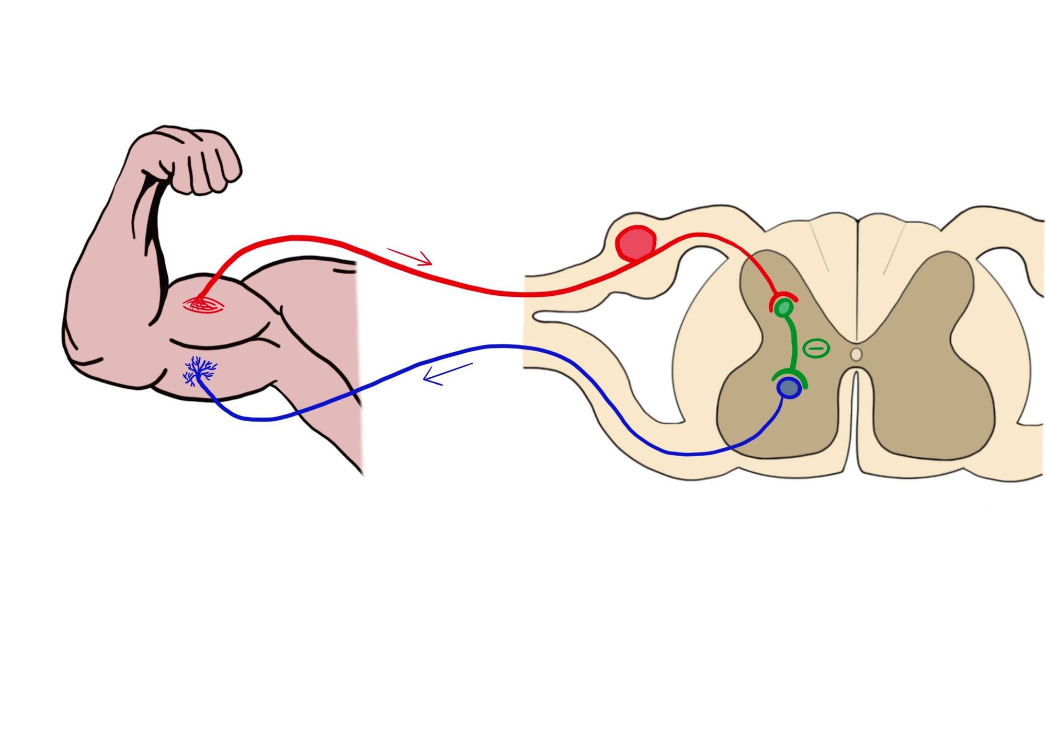
Etáž spinální
Princip reciproční inervace
Princip záporné zpětné vazby
Princip hierarchie řízení
Princip společné periferní dráhy
https://ivanaotahalova.cz/reciprocni-inervace/

Slide 26
Etáž svalově – fasciová
Vlastnosti svalových vláken
  Teorie fázických a tonických svalových vláken (teorie fázických a tonických svalů)
Kvalita svalové kontrakce
  Doba
  Zapojení MT
  Regenerační fáze
Viskoelastické vlastnosti pojivových tkání
  Tixotropie je fyzikální vlastností viskoelastických látek, které jsou polotuhé vklidovém stavu. Tyto látky vykazují možnost izotermní vratné přeměny koloidních systémů z gelu na sol a zpět. Změny jsou generované mechanickými vlivy (třepání, míchání, vibrace) a následným ponecháním systému v klidu. (Poděbradská)
  Tixotropie je vázána na koncentraci kys. hyaluronové v tkáních

Slide 27
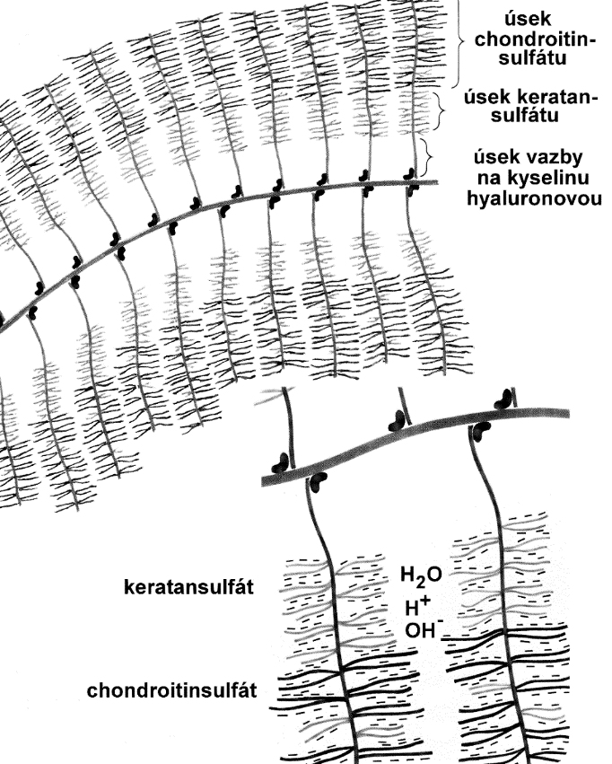
Etáž svalově – fasciová
  KYSELINA HYALURONOVÁ
  Hydrataci kyseliny hyaluronové ovlivňuje především:
  · sympatická inervace,
  · věk,
  · hormonální situace organizmu,
  · úroveň celkové hydratace.
Proteoglykanový komplex a hydratace kyseliny hyaluronové
(upraveno z Netter, 1996)
Uvedeno v Poděbradská

Slide 28
Etáž vazivově – kloubní
Poruchy snižující hybnost kloubu
  Kloubní blokáda
Poruchy zvyšující hybnost kloubu
  Hypermobilita, zvýšena laxicita vaziva
Etáž, která je náchylná na dlouhodobou statickou zátěž
Nebo naopak enormní sportovní / pracovní zátěž

Slide 29
Etáž kůže - podkoží
„display“ FPPS
Kontakt kůže s okolím je důležitou součástí aferentní informace pro vytvoření představy prostoru: vnějšího i vnitřního
Diagnostika i terapie

Slide 30
Reflexní změny
Reflexní změny jsou změny tonu měkkých tkání, způsobené lokální změnou tixotropie amorfní mezibuněčné hmoty vaziva a/nebo synovie, susp. realizované sympatickou inervací. (Poděbradská, 2019)
Primární úloha – pravděpodobně informace organismu o akutním přetížení
Pokud RZ přetrvává – příčina FPPS nebo funkční nadstavby u strukturálních poruch

Slide 31
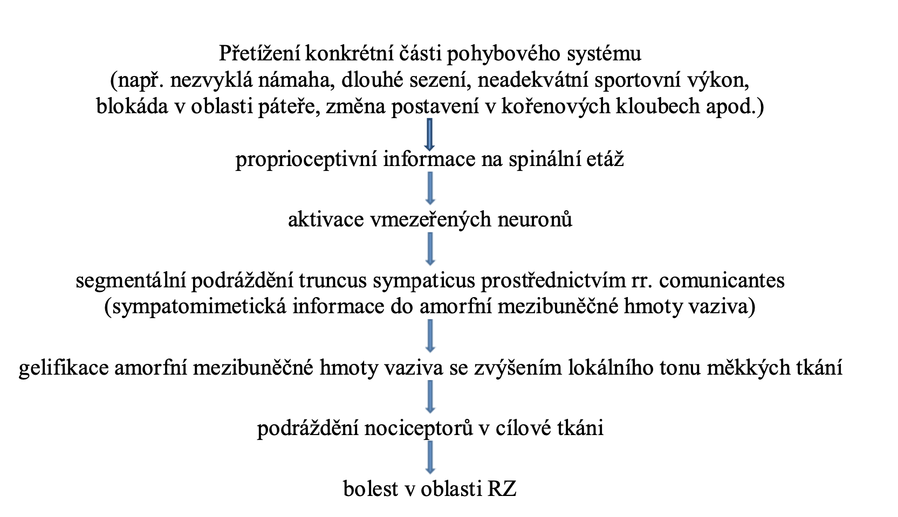
Etiopatogeneze RZ
Schéma z Poděbradská, 2019

Slide 32
RZ – na úrovni svalů
TAUT BAND
Tuhý vazivový snopec ve svalu –protáhlý tvar
Zvýšená dráždivost při:
  Aktivní kontrakci
  Přebrnknutí „twich responce“
  Při elektrické stimulaci
TENDER POINT
Mění se tvar na sférický
Zvýšená dráždivost při:
  Aktivní kontrakci
  Přebrnknutí „twich responce“
  Při elektrické stimulaci
VNITŘNÍ INKOORDINACE
Porucha relaxace několika myofibril
Minimální ale trvalý tah za úpon svalu
Lokální bolestivost v místě úponu
Okolní svalová vlákna jsou spíše v útlumu
stav se zlepší – spontánní úpravu stavu
Progrese RZ – taut band, tender point, trigger point

Slide 33
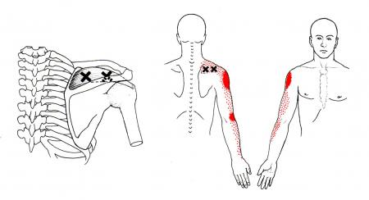
RZ – na úrovni svalů
TRIGGER POINT (spoušťové body)
Přesně definovaný zónou referenční bolesti
Aktivní trigger point
  Bolest v místě TrPs
  Bolest v ZRB
https://fibromyalgik.webnode.cz/news/trigger-points-spoustove-body/

Slide 34
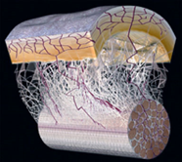
RZ na úrovni fascií
Viz část přednášky k fasciím
Pravděpodobně také změna na úrovni tixotropie tkání
Ztráta skluznosti fascií „přilepení se“
Změněná funkce svalu “pod fascií“
Změna aferentní informace z fascií
https://martinafallerova.cz/vite-jak-na-regeneraci-a-vyzivu-fasciove-tkane/

Slide 35
RZ na úrovní vazivově – kloubní
= kloubní blokáda
Teorie kloubních blokád
Teorie subluxační - vyloučena
Teorie svalová - vyloučena
Teorie uskřinutí meniskoidů
  Podle doc. Poděbradské – vyloučena
  Podle dr. Bitnara – existuje, tzv. tvrdé blokády (především po úraze)
Teorie tixotropní
  Synoviální tekutina = tixotropní charakter
  Dlouhodobý tlak – gelifikace synoviální tekutiny
  „přilepení“ chrupavek
  Omezení smykové (translační) složky pohybu

Slide 36
RZ na úrovní vazivově – kloubní
= kloubní hypermobilita
Zvýšený rozsah kloubní pohyblivosti – aktivní pohyb, pasivní pohyb i na úrovni kloubní vůle
Z pohledu RZ nás zajímá dělení na:
Generalizovaná hypermobilita
Lokální hypermobilita

Slide 37
RZ na úrovni kůže - podkoží
RZ na této úrovni se projevují:
zvýšeným napětím kůže a podkožního vaziva (gelifikace amorfní mezibuněčné hmoty),
taktilní hyperestézií,
zvýšenou potivostí,
zvýšeným dermografizmem.
HAZ = hyperalgická kožní zóna – z jednoho segmentu inervace myotomu, dermatomu, sklerotomu i vnitřní orgány
Porucha na úrovni segmentu se projeví do všech těchto zón

Slide 38
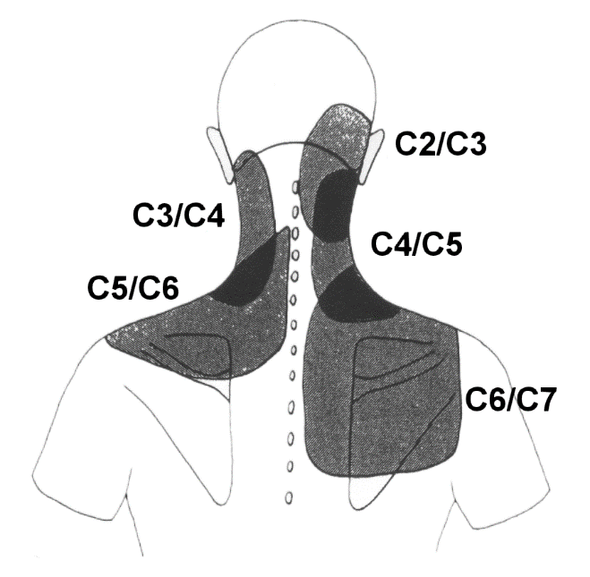
HAZ – při poruchách Cp
Zdroj: Poděbradská (2019) upraveno dle Liebenson et al., 2007

Slide 39
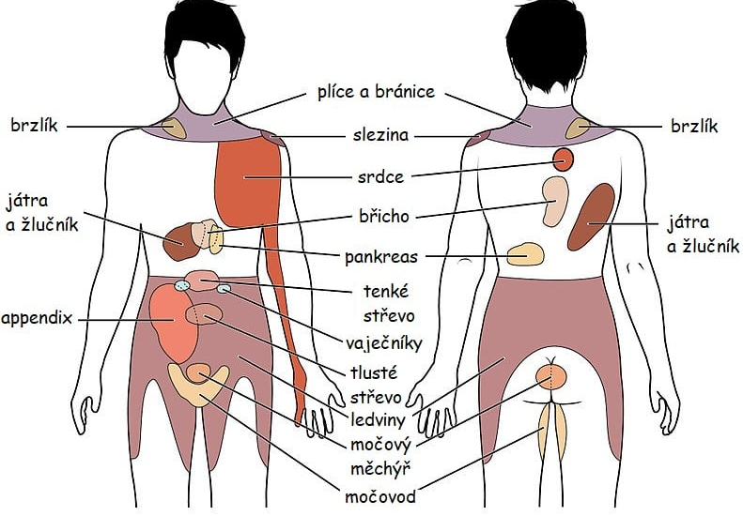
Headovy zóny
https://www.facebook.com/513440439092724/photos/a.513513292418772/1114128635690565/?type=3

Slide 40
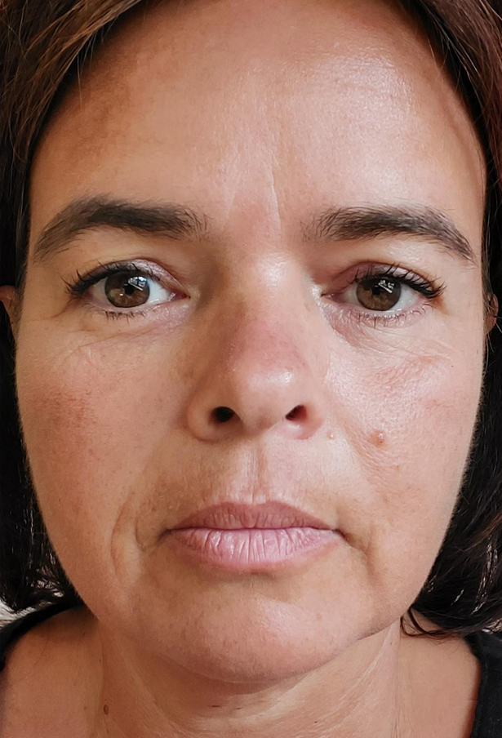
Příčiny svalového hypertonu
Etáž kortiko-subkortikální
Emoce
Stres
Nejčastěji postižené svalové skupiny:
  Svaly obličeje
  Krátké extenzory šíje
  Horní fixátory lopatek
  Erektory bederní páteře
  Pánevní dno
https://faceyogaaustralia.com/before-and-after-images/

Slide 41
Příčiny svalového hypertonu
Etáž spinální
Sekundární hypertonus
Etáž svalově – fasciová
Nejčastěji po pohybové aktivitě „svalovka“
Etáž vazivě –kloubní
Vzniká na základě RZ na této etáži
Často ochranný hypertonus při akutních bolestivých stavech
Nejčastější varianta – kombinovaný hypertonus

Slide 42
Funkční oslabení svalu - příčiny
Inaktivita
  Imobilizace segmentu (ortézy, dlahy)
  Celková dlouhodobá imobilizace
Reflexní změny
  Reflexní změna → tah za úpon → zvýšený „firing“ příslušných Golgiho tělísek → převaha tlumivých synapsí na α-motoneurony okolních vláken → reflexní útlum těchto vláken.
Kloubní dysfunkce
  Oslabení na základě intraartikulární dysfunkce kloubu
  Rameno – m. deltoideus, koleno – m. vastus medialis, L2,L3 – m. gluteus medius

Slide 43
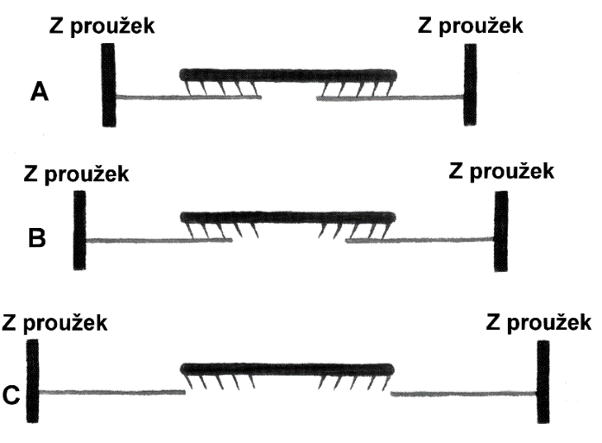
Funkční oslabení svalu - příčiny
Svalové protažení
  „position weakness“)
  založeno na vzájemné pozici aktinového a myozinového vlákna
Svalové zkrácení
  „thigness weakness“
  Komprese – ischémie – vazivová přetavba
Poděbradská (2019) upraveno dle Netter, 1996

Slide 44
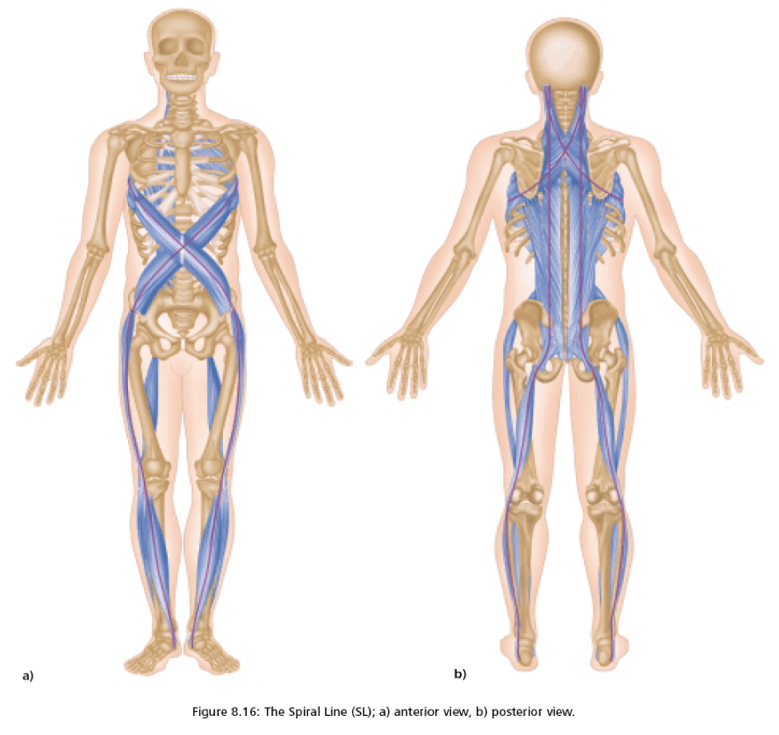
Generalizace funkčních poruch
“šíření“ nebo „řetězení“
Teorie biomechanická
Teorie kybernetická – řízení pohybu
Vertikální – mezi etážemi
Horizontální – v jedné etáži
https://www.massagetherapy-brighton.co.uk/anatomy-trains-the-spiral-line/

Slide 45
Práce s FPPS a RZ
Habilitační práce: Poděbradská (2019) – uvedeno v Komplexní kineziologický rozbor (2019)

Slide 46
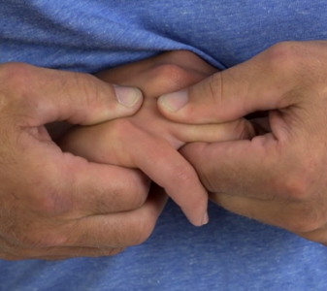
Blokády kloubu
Mobilizace
Repetitivní pohyb
„Šetrnější varianta“
Manipulace
Rychlý nárazový pohyb
Trakce
„oddálení“ kloubních ploch
https://www.fyzioweb.cz/ruka-a-zapesti

Slide 47
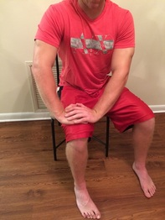
Hypermobilní segment
Aproximace do kloubu – tlak do kloubu v centrovaném postavení – cílem je zlepšení propriocepce a zapojení segmentu v tělesném schématu a řízení pohybu
https://stroketherapyreference.weebly.com/proprioception.html

Slide 48
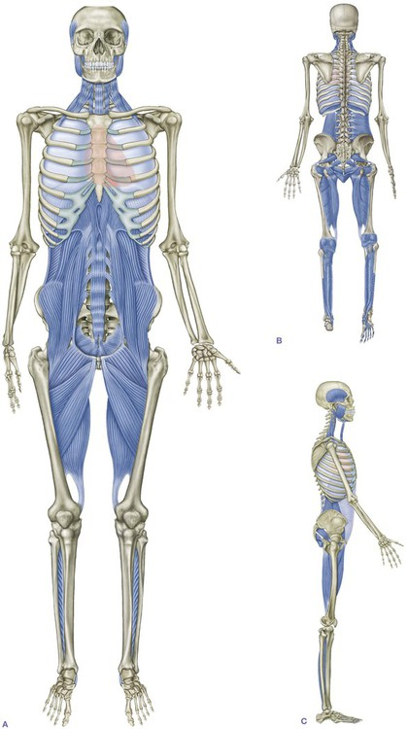
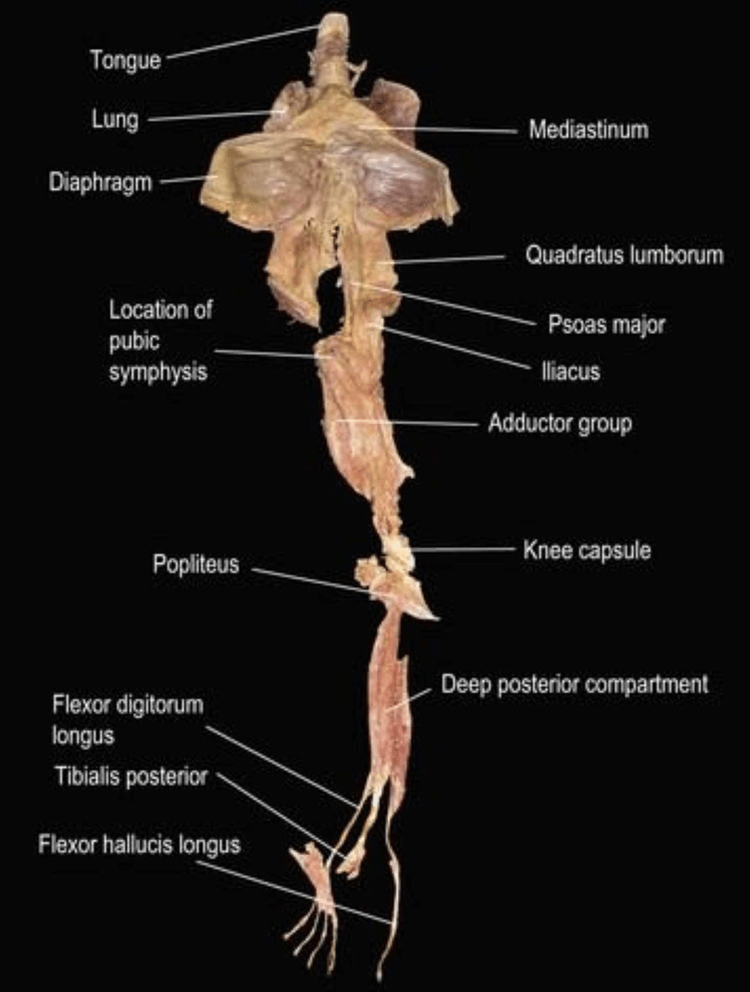
Fasciální techniky (myofasciální techniky)
https://www.researchgate.net/figure/The-figure-illustrates-the-deep-front-line-which-shows-the-continuous-connection-of_fig6_339463446
https://basicmedicalkey.com/the-deep-front-line/

Slide 49
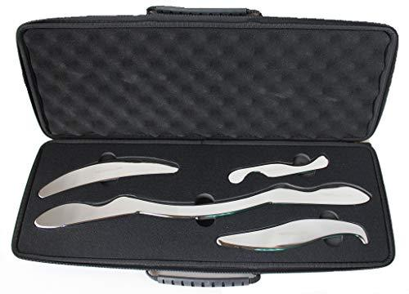
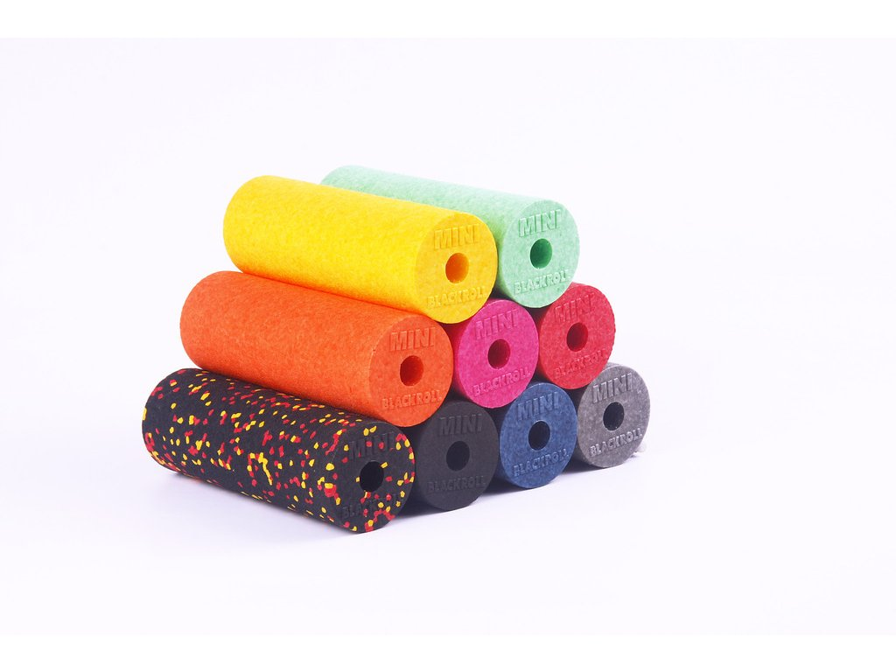
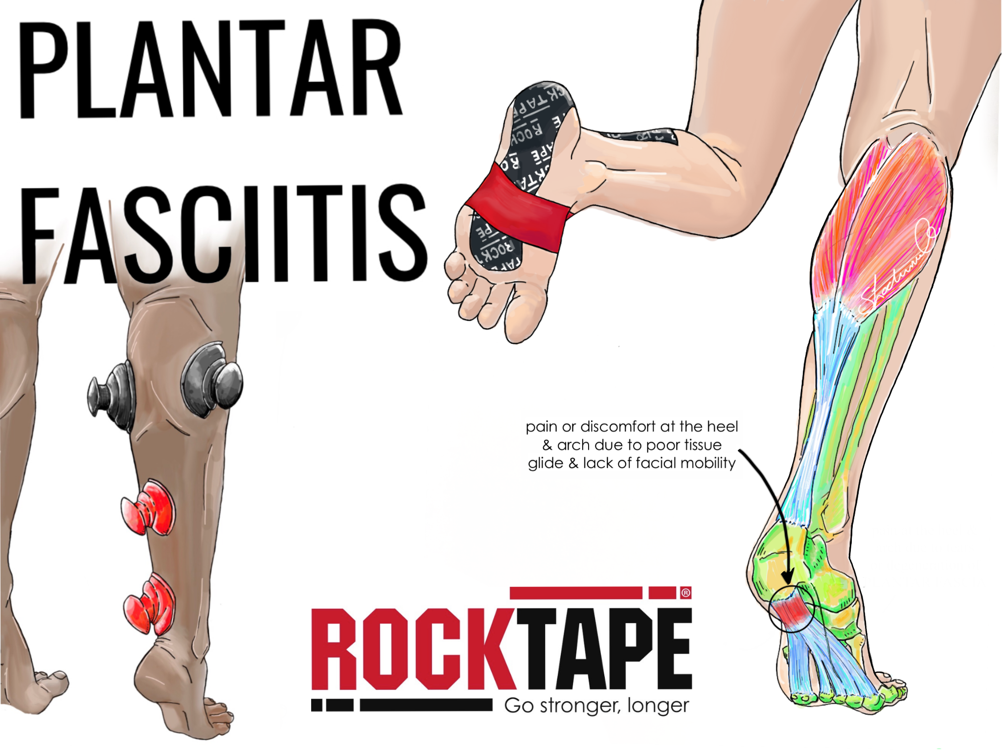
Fasciální techniky (myofasciální techniky)
https://www.blackroll.cz/blackroll-mini/
https://www.ninelife.cz/products/iastm-stainless-steel-tool-set-with-online-guide-for-myofascial-release-soft-tissue-massage
https://www.rocktape.com/treating-plantar-fasciitis-with-rocktape-rockpods/

Slide 50
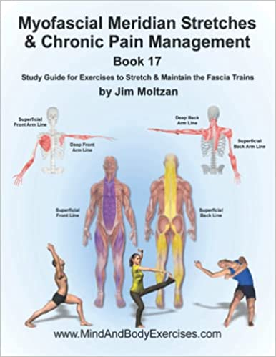

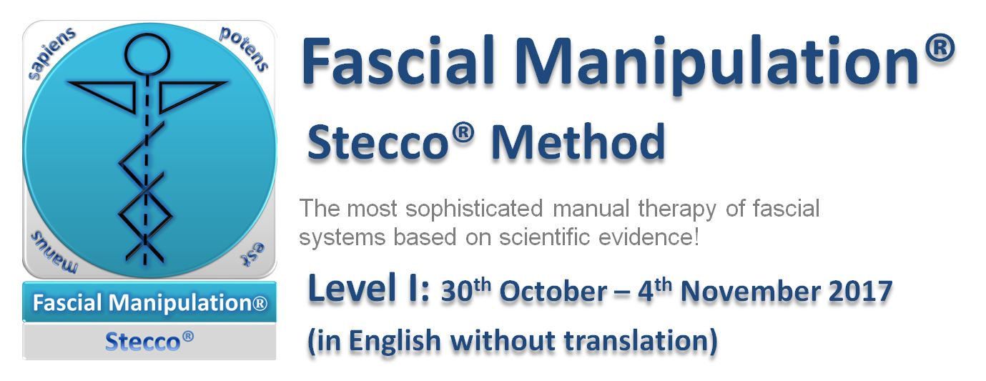

Fasciální techniky (myofasciální techniky)
https://www.rehaeduca.cz/kurzy/fascial-manipulation-stecco-level-i-2-in-english/
https://www.facebook.com/ZogaCZ/
https://www.amazon.com/17-Myofascial-Meridian-Stretches-Management-Practices/dp/1958837164
https://www.satas.com/en/osteopathy/819-rolfing-and-physical-reality.html

Slide 51
Práce s dalšími RZ
MET = muscle energy techniques
  PIR = post-izometrická relaxace
  AGR = antigravitační relaxace
  RI – reciproční inhibice
IK = ischemická komprese (trigger point pressure release)
Masáž – klasická, reflexní
Technika suché jehly
Baňkování
Floss-band

Slide 52
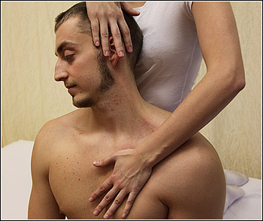
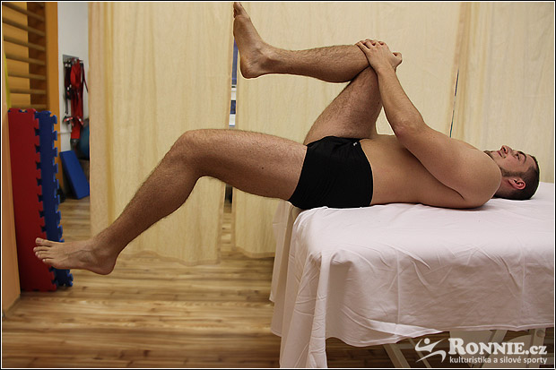
MET
PIR
AGR
https://medicina.ronnie.cz/c-21079-funkcni-poruchy-pohyboveho-aparatu-iii-trigger-pointy-terapie-ii.html

Slide 53
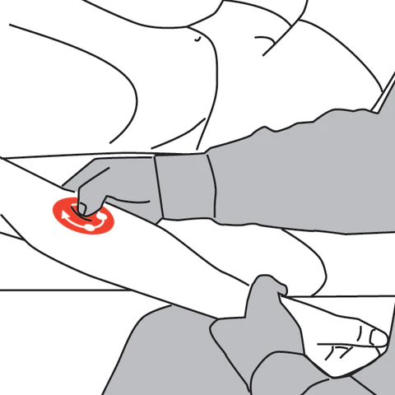
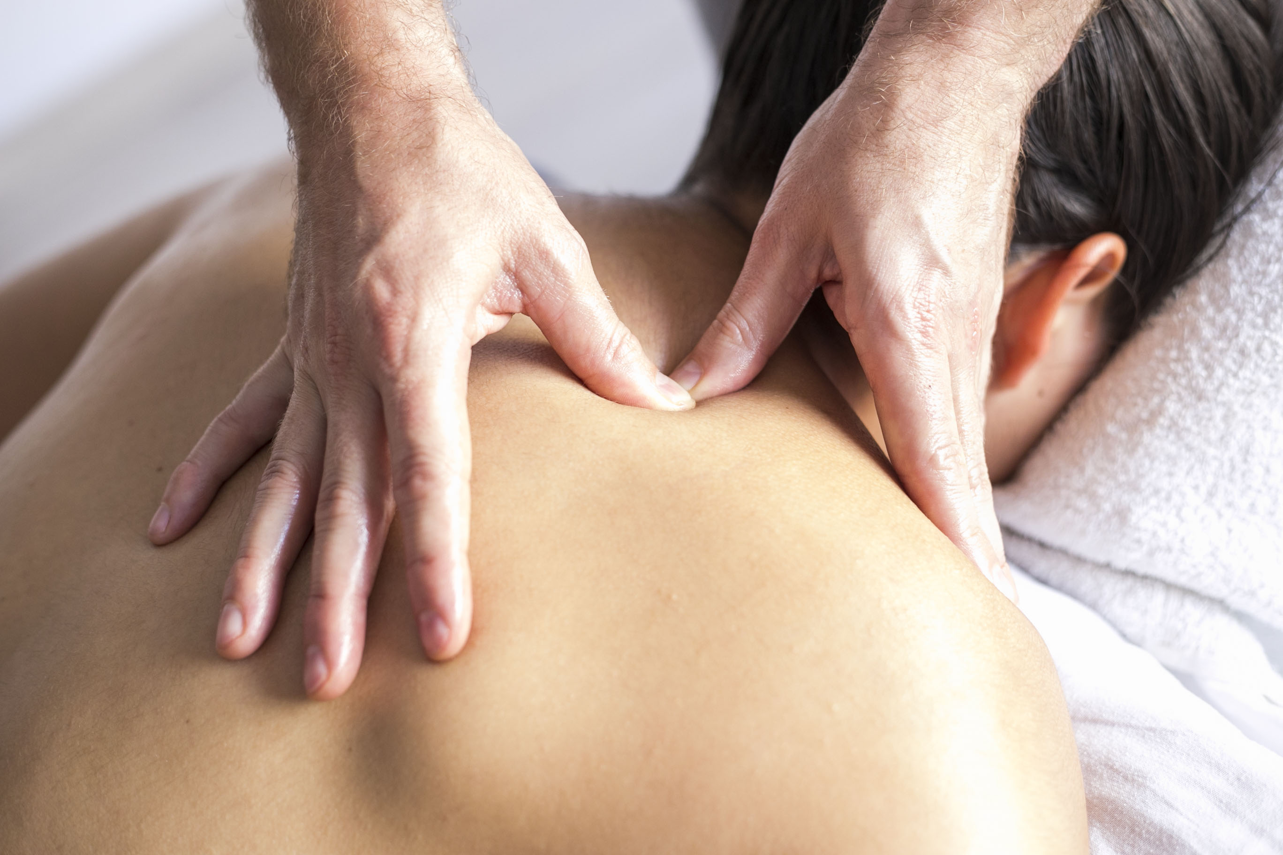
Ischemická komprese
https://roger-jackson.com/trigger-point-massage/
https://nielasher.com/blogs/video-blog/trigger-point-release-compression-technique

Slide 54
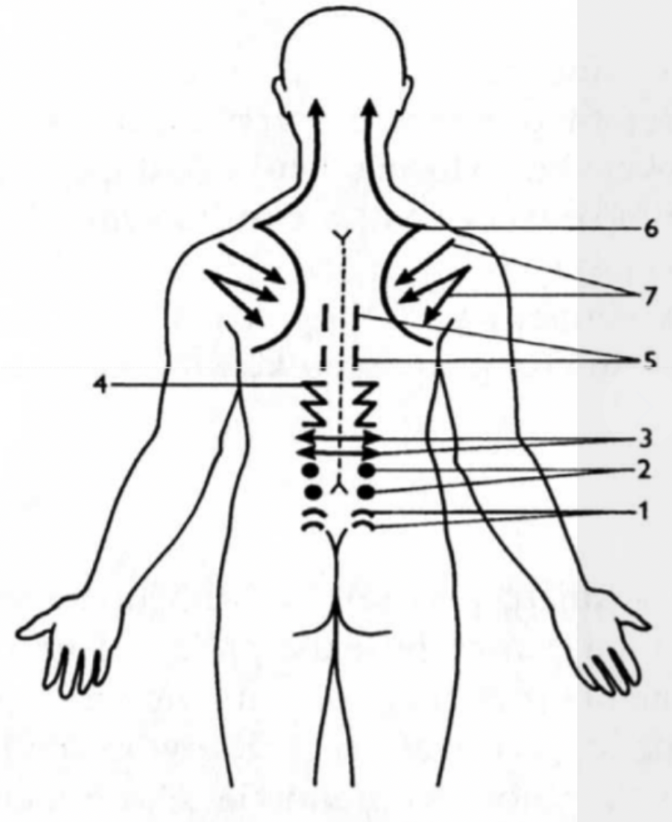
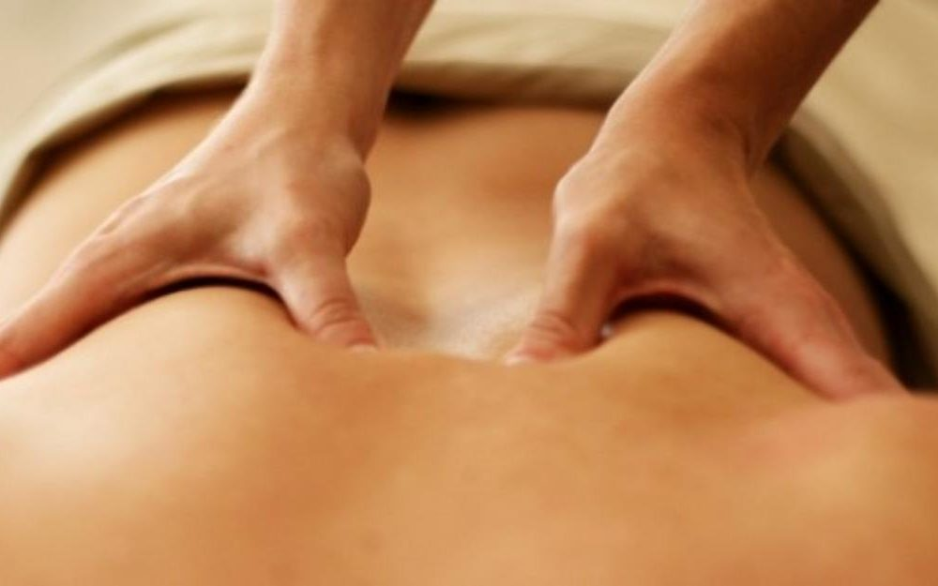
Masáž
https://masazehostka.cz/klasicka-masaz/
https://www.facebook.com/MaserChiropraktikJanKohout/photos/d41d8cd9/2838148799581353/

Slide 55
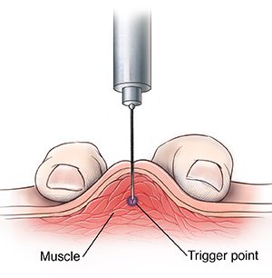
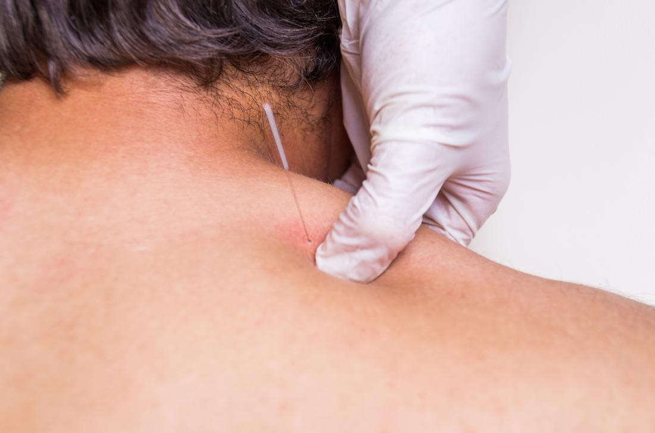
Suchá jehla
https://www.medicalnewstoday.com/articles/321989#takeaway
https://www.corerehabphysicaltherapy.com/trigger-point-dry-needling

Slide 56
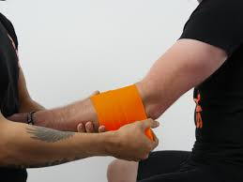
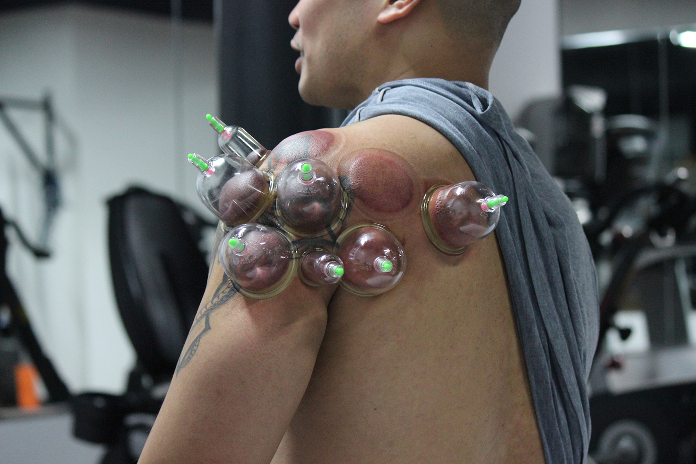
Baňkování, flossband
https://www.rehasport.cz/recenze-na-kurz-terapeuticke-vyuziti-spophy-flossbandu/
http://fusion-pt.com/myofascial-cupping

Slide 57
A na co se občas zapomíná?
+ poruchy na kortiko-subkortikální úrovni
Dechové relaxační techniky
Emoční působení na člověka
Spánková hygiena
ANS?
Habilitační práce: Poděbradská (2019) – uvedeno v Komplexní kineziologický rozbor (2019)

Slide 58
A to je pro dnešek vše☺
Děkuji za pozornost!

Slide 59
Zdroje
Bloomfield, S. A. (1997). Changes in musculoskeletal structure and function with prolonged bed rest. Medicine & Science in Sport & Exercise, 29, 197–206. https://doi.org/10.1097/ 00005768-199702000-00006
Dungl, P. (2005). Ortopedie. Praha: Grada Publishing.
Dvořák, J., Dvořák, V., Gilliar, W., Schneider, W., Spring, H., & Tritschler, T. (2008). Musculoskeletal manual medicine: Diagnosis and treatment. Stuttgart: Georg Thieme
Verlag.Dvořák, R. (2005). Některé teoretické poznámky k problematice otevřených a uzavřených biomechanických řetězců. Rehabilitace a fyzikální lékařství, 12, 12–17.
Dylevský, I. (2007). Obecná kineziologie. Praha: Grada Publishing.
Dylevský, I. (2009a). Speciální kineziologie. Praha: Grada Publishing.
Dylevský, I. (2009b). Funkční anatomie. Praha: Grada Publishing.

Slide 60
Janda, V. (1982). Základy kliniky funkčních (neparetických) hybných poruch: určeno pro rehabilitační pracovníky. Brno: Ústav pro další vzdělávání středních zdravotnických pracovníků.
Janda, V. (1983). On the concept of postural muscles and posture in man. Australian Journal of Physiotherapy, 29, 83–84. https://doi.org/10.1016/S0004-9514(14)60665-6
Janda, V. (1994). Dokumentace analýzy stoje. Rehabilitace a fyzikální lékařství, 1, 4–5. Janda, V. (1999). Ke vztahům mezi strukturálními a funkčními změnami pohybového systému.
Rehabilitace a fyzikální lékařství, 6, 6–8.
Kolář, P. (2003). Klinické vyšetření a léčebné postupy u pacientů s idiopatickou skoliózou. Pediatrie pro praxi, 5, 243–247.
Kolář, P. (2006). Vertebrogenní obtíže a stabilizační funkce svalu – diagnostika. Rehabilitace a fyzikální lékařství, 13, 155–170.
Kolář, P. et al. (2009). Rehabilitace v klinické praxi. Praha: Galén.
ewit, K. (2001). Rehabilitace u bolestivých poruch pohybové soustavy. Rehabilitace a fyzikální lékařství, 8, 4–17.
Lewit, K. (2003). Manipulační léčba v myoskeletální medicíně (5th ed.). Praha: Sdělovací technika ve spolupráci s Českou lékařskou společností J. E. Purkyně.

Slide 61
Poděbradská, R., Řezaninová, J., Moc Králová, D., Machová, L., & Vysoký, R. (2017). Nejčastěji indikované metody fyzikální terapie u funkčních poruch pohybového systému. Rehabilitácia, 54, 199–204.
Poděbradský, J., & Poděbradská, R. (2009). Fyzikální terapie – manuál a algoritmy. Praha: Grada Publishing.
Poděbradská – Komplexní kineziologický rozbor (2019)
Skaličková-Kováčiková, V. (2017). Diagnostika a terapie hybných poruch dle Vojty. Olomouc: RL-CORPUS.
https://pubmed.ncbi.nlm.nih.gov/27296946/
https://pubmed.ncbi.nlm.nih.gov/37175845/
TrPs – článek + diskuze: https://pubmed.ncbi.nlm.nih.gov/25477053/

